Slide 1
第四章 方案的构思及方法
第一节 设计中的人际关系

Slide 2
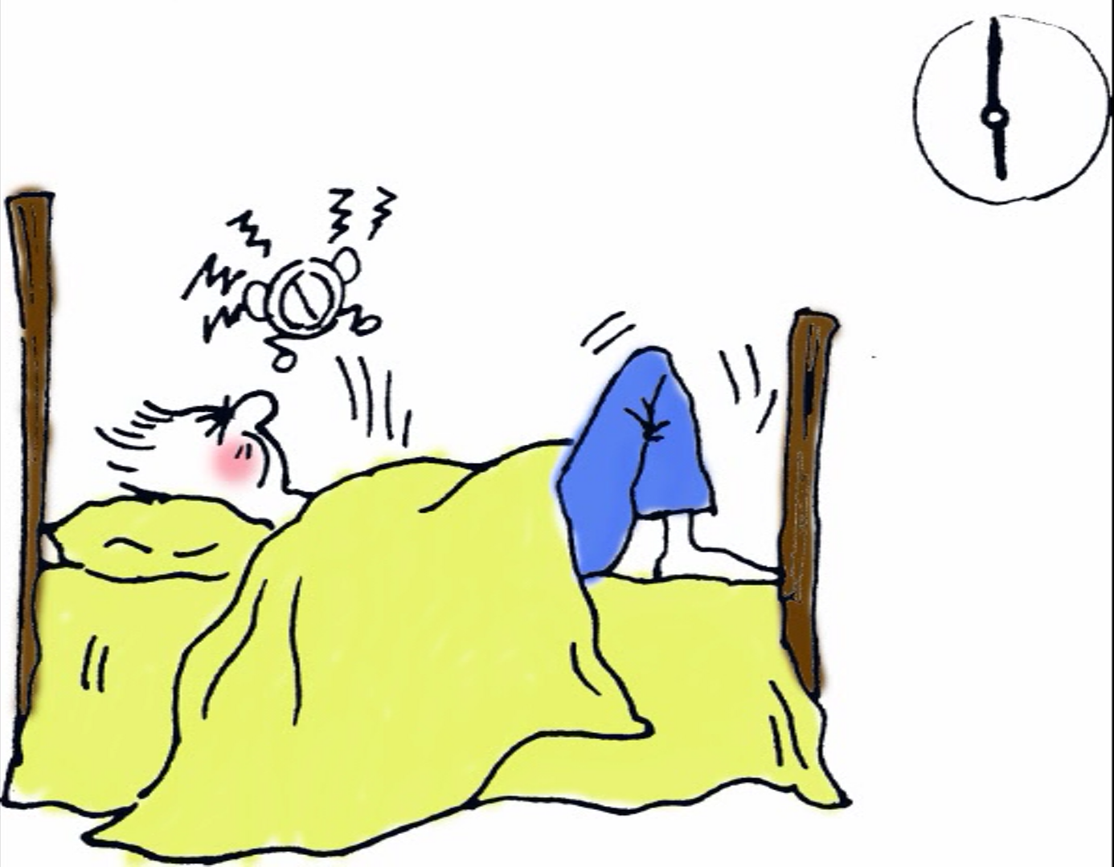
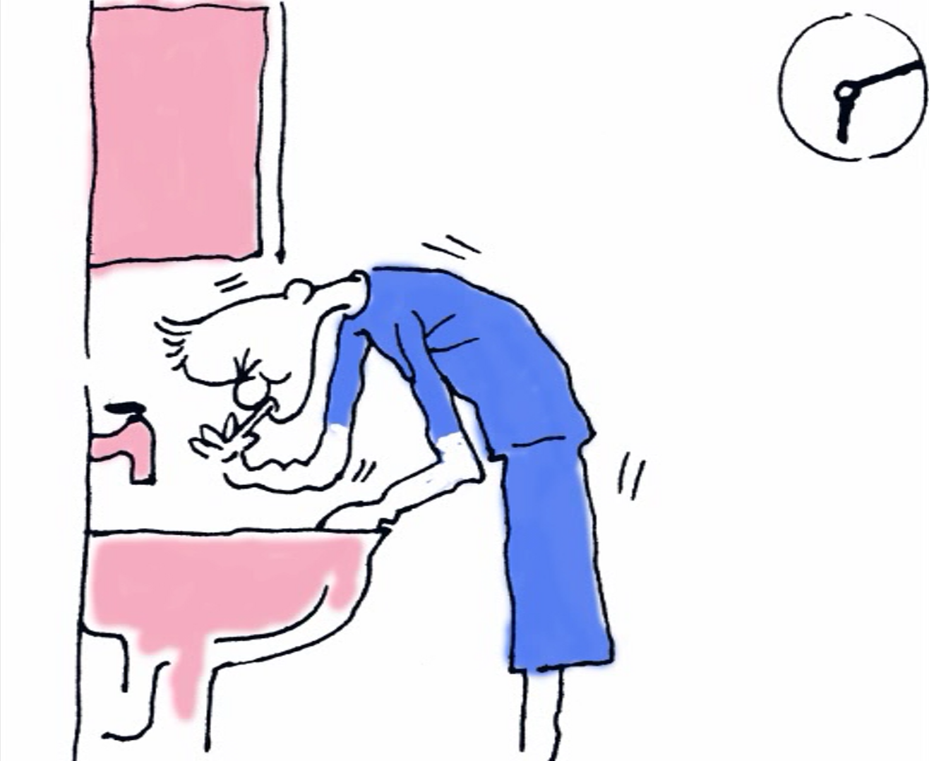
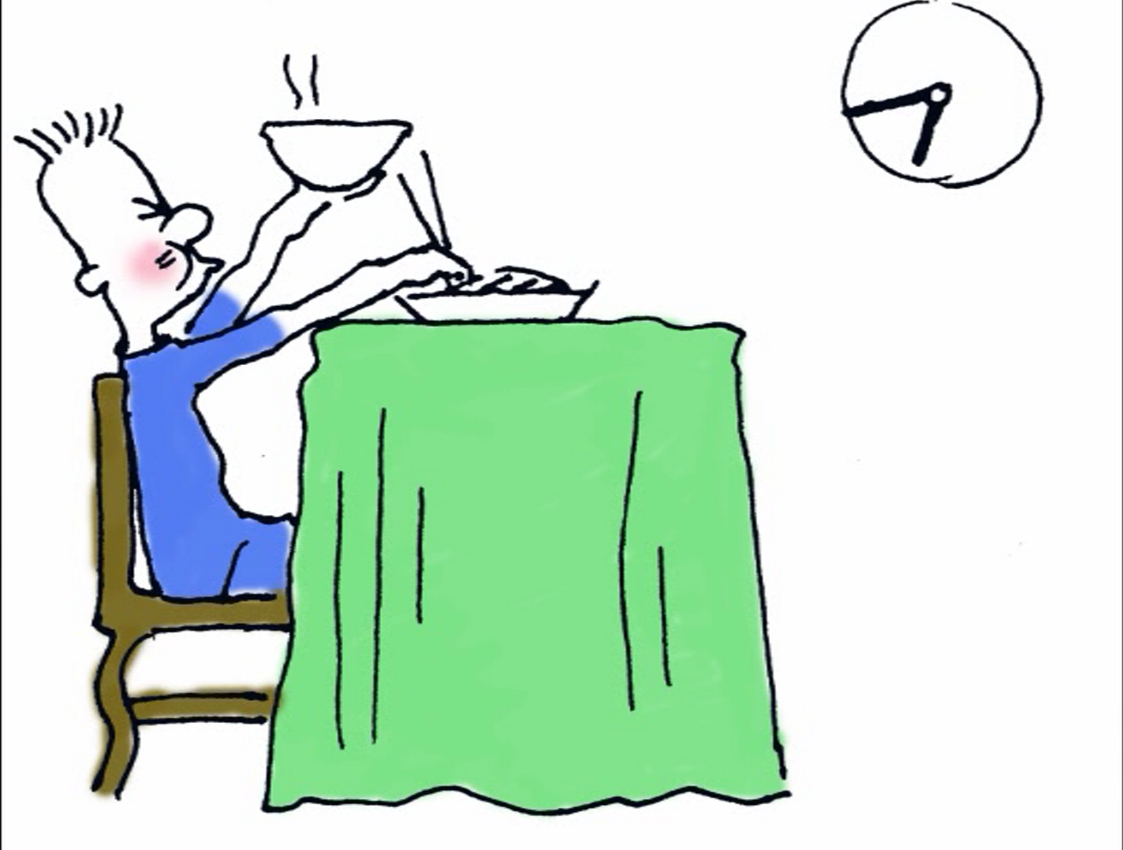
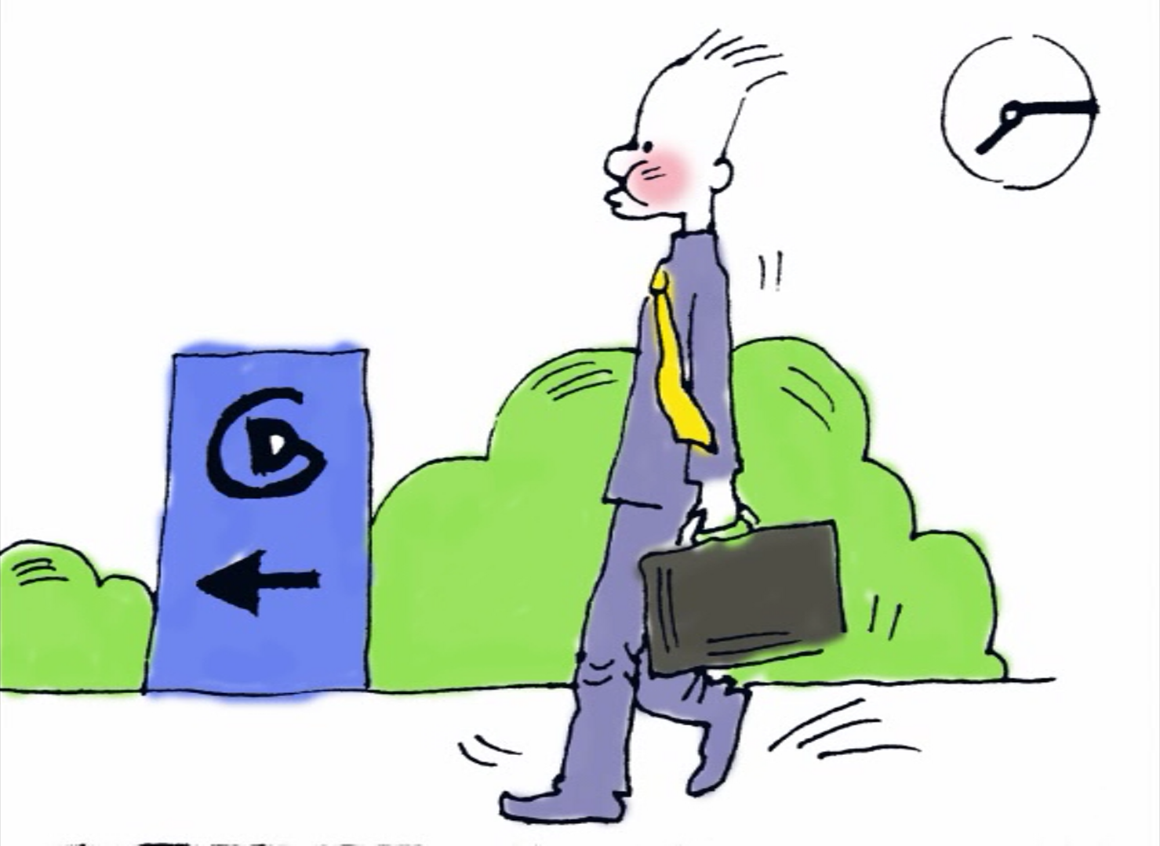
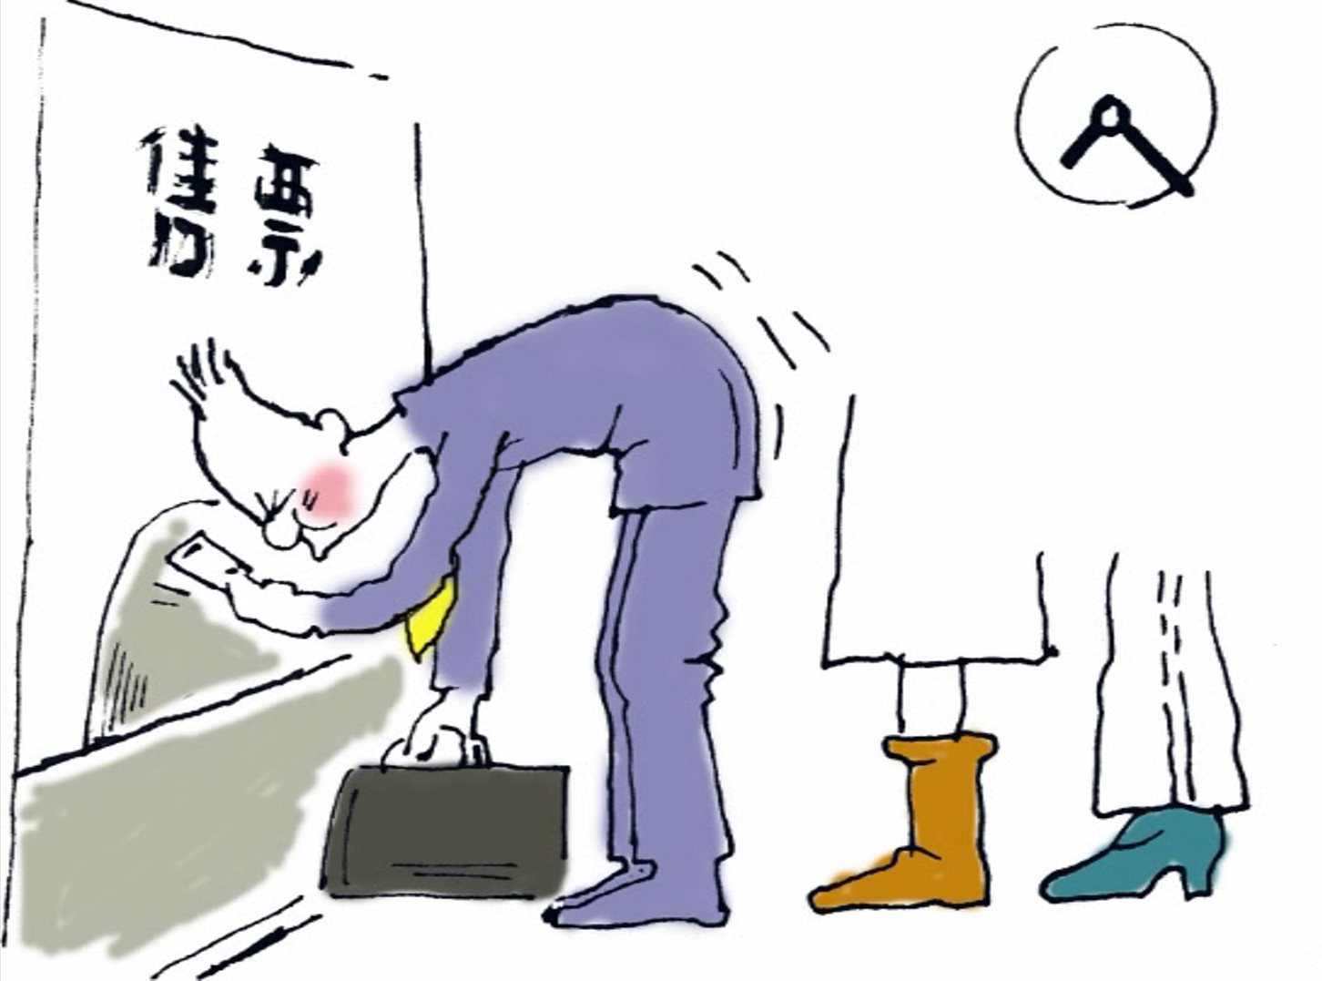
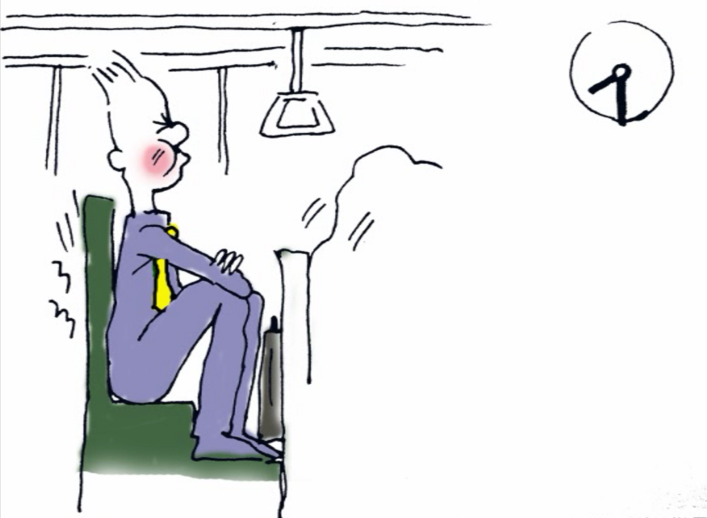
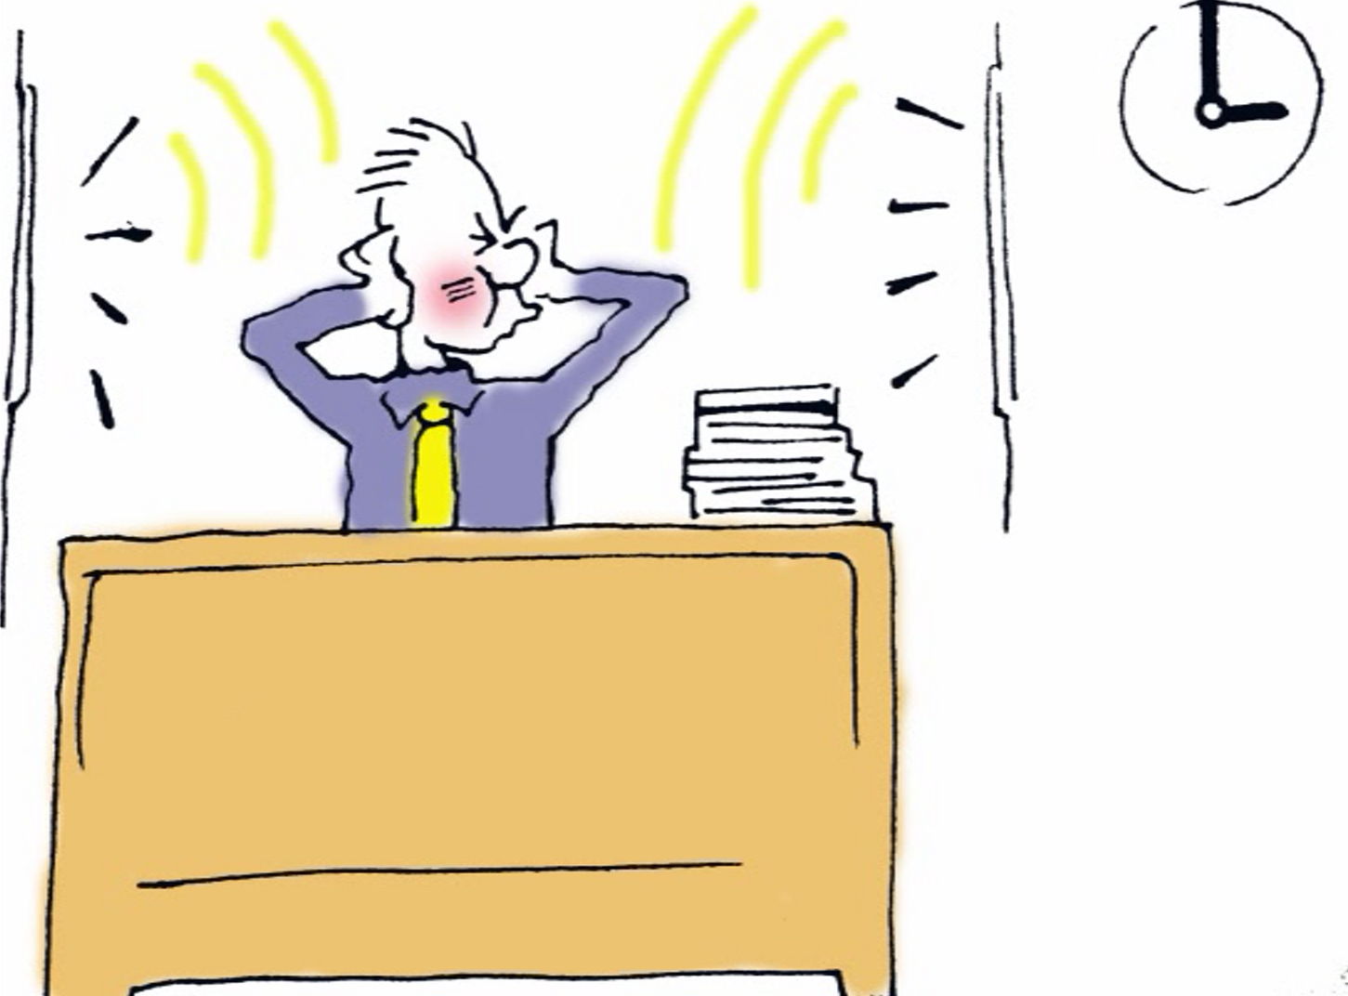
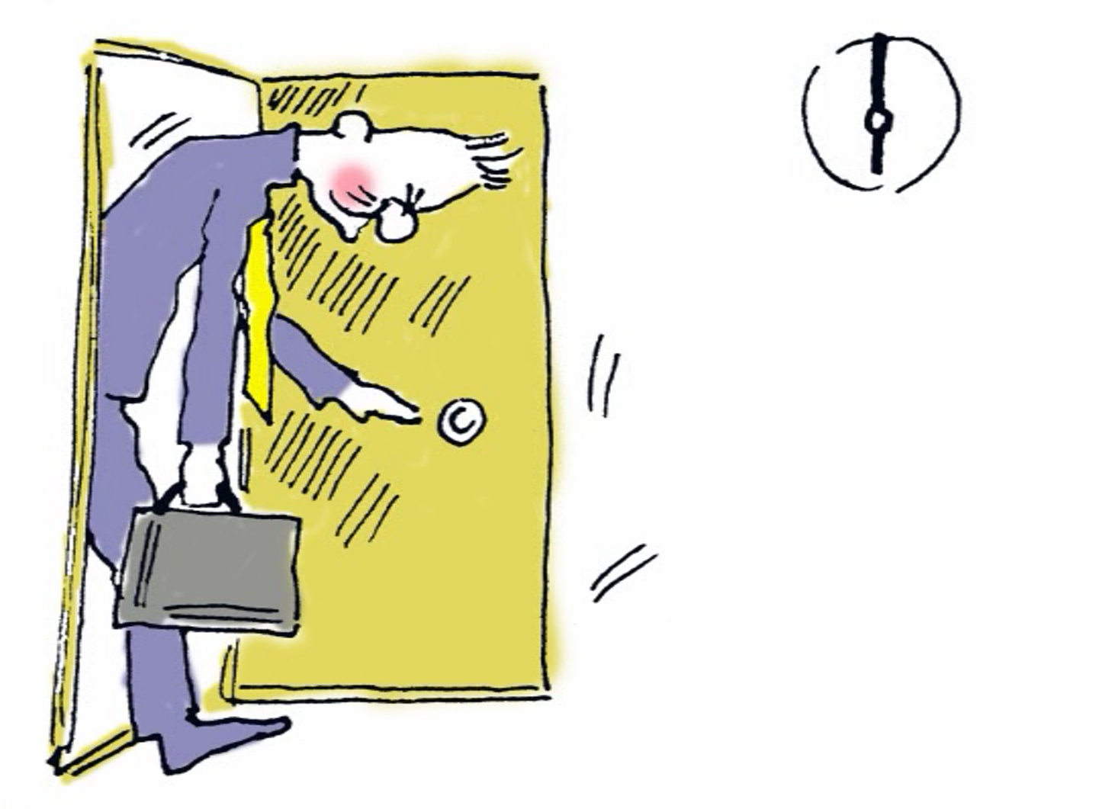
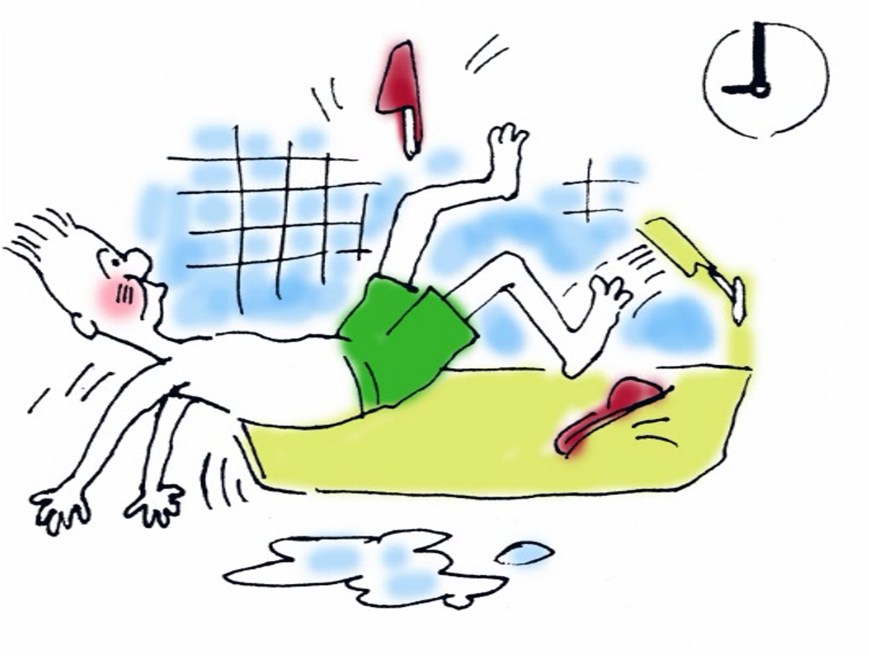
漫画《嘟嘟嘴的一天》
为什么嘟嘟嘴一天都不高兴？
请指出不高兴的原因
售票窗口太低
座椅间隔太小
房间隔音太差
门框太矮
地面太滑
……

Slide 3
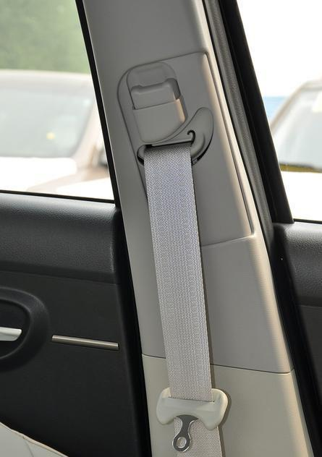
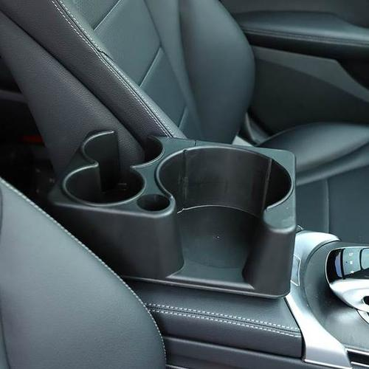
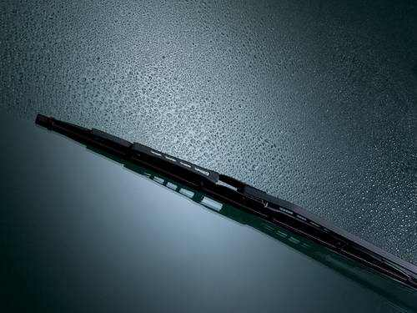
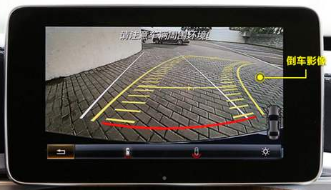
一 设计中的人机关系
任务一 寻找身边的人机关系

Slide 4
什么是人机关系
生活中，每个人时刻都与身边的物品发生联系，当使用这些物品时，物品就与人就产生了一种相互关系，称为人机关系。
机的内涵
工具
仪表
设施
仪器
设备
劳动保护用具
环境
人机关系是设计活动必须考虑的核心问题之一。

Slide 5
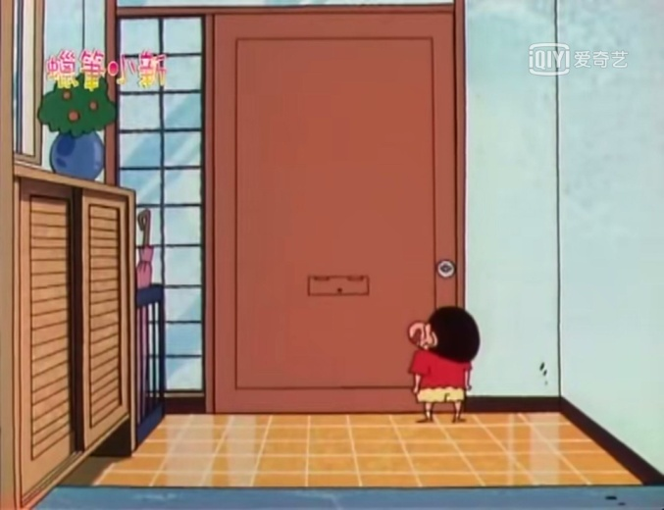
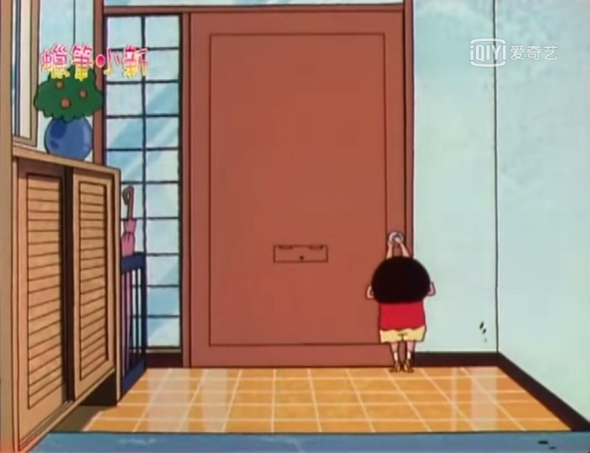
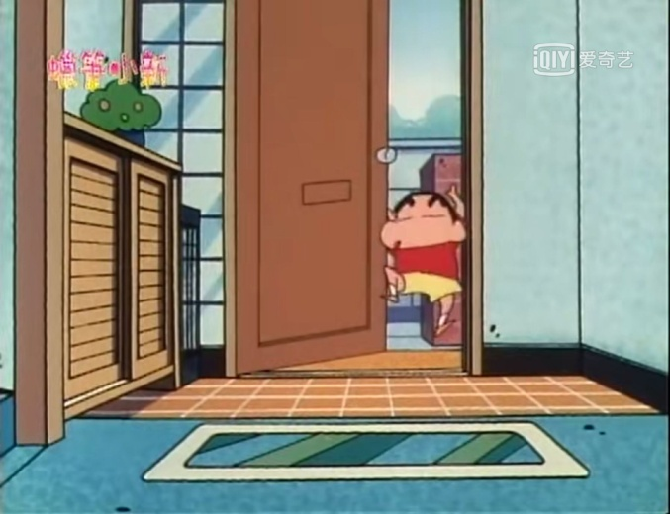
“人与门”之间存在哪些人机关系？
“人与门”之间存在哪些人机关系？
人靠近门：人与门板构成人机关系
人握门把：人的手与门把手构成人机关系
人通过门：人与门框构成人机关系
人有不同的部位，“机”有不同的部位、不同的层面。
人与产品的不同部位有不同的联系，构成不同的人机关系

Slide 6
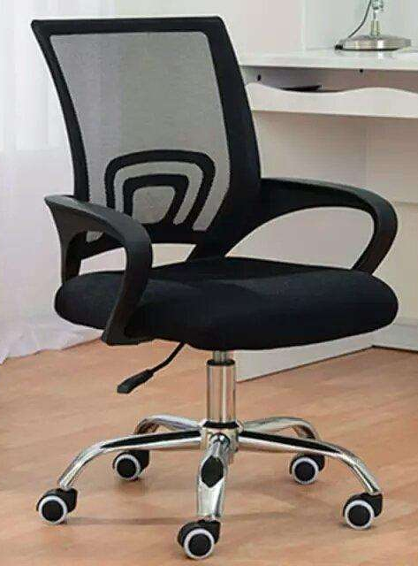
马上行动

Slide 7
尝试分析
马上行动
人坐在椅子上的时候，人的一些部位与椅子不同部分之间构成的人机关系：
手臂
背
臀
腿
脚
扶手
靠背
椅面
椅面
支撑

Slide 8
拓展
展示阿克布罗姆（Bent Akerblom）靠背曲线图：阿克布罗姆，瑞典整形外科医生，曾著有历史上第一本分析坐姿解剖特性的专著——《站与坐的姿势》。这本专著奠定了用人体解剖学理论指导座椅功能设计的基础。该专著发表6年后，他在1954年发表了座椅靠背曲线设计，即阿克布罗姆靠背曲线。之后，各国陆续制定了很多类型的座椅工业标准。在正式开展设计时，设计师不应仅仅局限于找出人机关系，同时还要关注医学、人体结构等多方面的内容。

Slide 9
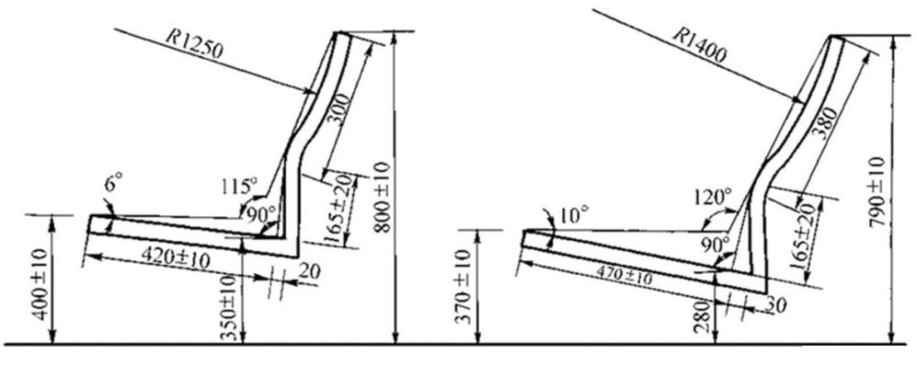
（a）座椅
（b）沙发
阿克布罗姆靠背曲线图

Slide 10
一 设计中的人机关系
任务二 理解人机关系要实现的目标
高效
安全
健康
舒适

Slide 11
案例分析

Slide 12
任务二：理解人机关系要实现的目标
高效
湿度
振动
温度
噪声
照明
污染
失重
……
整体优化，提高效率
在设计中，应把人和机作为一个整体来考虑，合理或最优地分配人和机的功能，以促进二者的协调 ，提高人的工作效率。
同时，人机所在的环境中的一些因素也影响人的效率和行为。

Slide 13
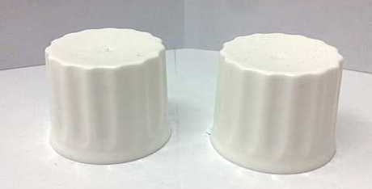
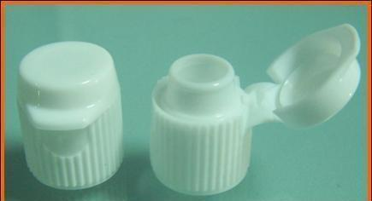
哪一种牙膏盖设计更高效？

Slide 14
任务二：理解人机关系要实现的目标
安全
生理保护，消除危险
是指人们在操作和使用产品的过程中，产品对人的身体不构成生理上的伤害，产品与人接触的部分不允许有尖角和锋利的边槽，易产生危险的地方应进行安全保护设计。

Slide 15
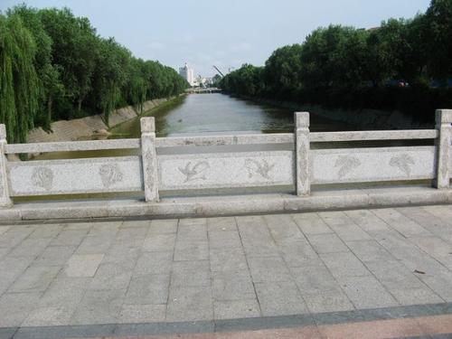
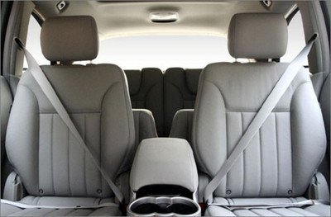
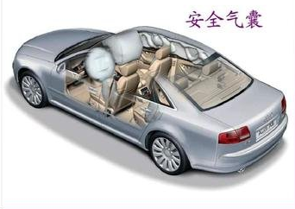
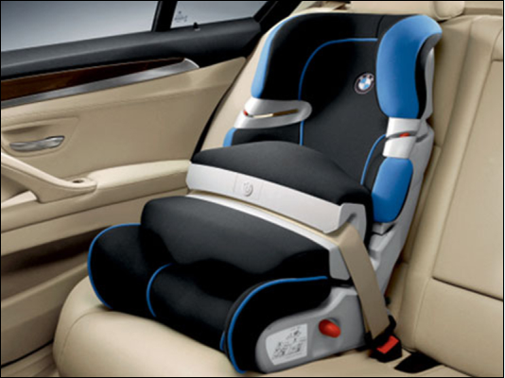

Slide 16
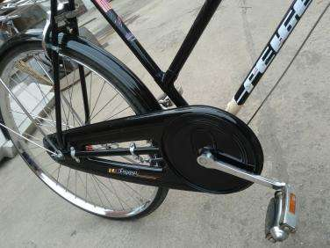
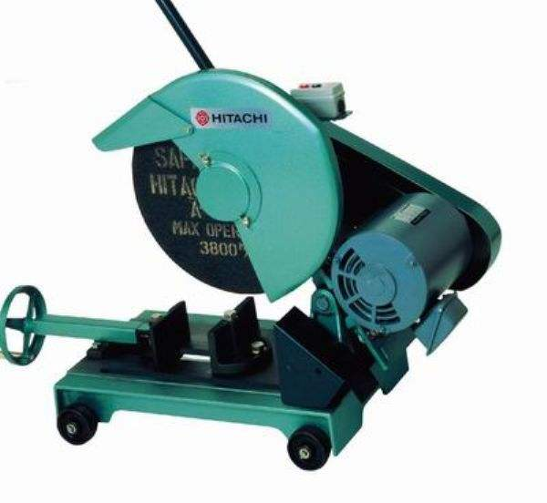
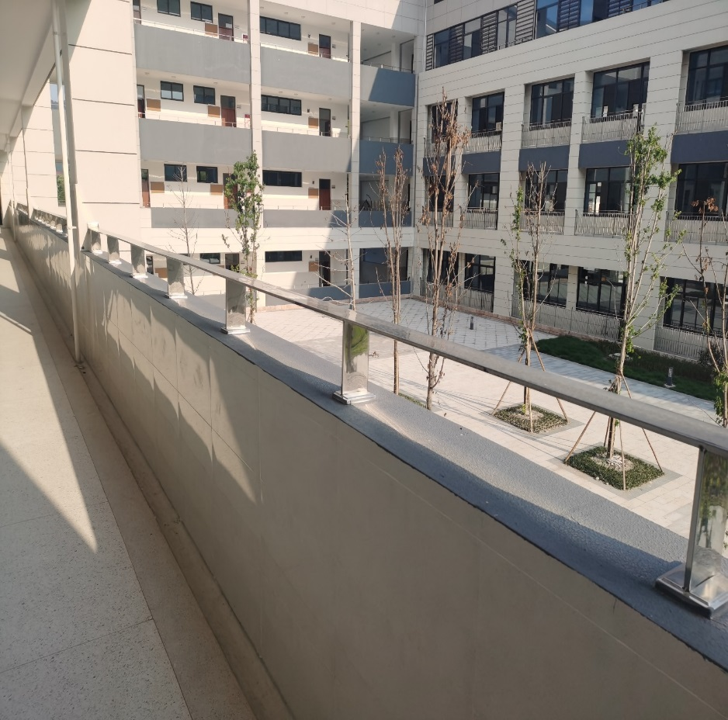
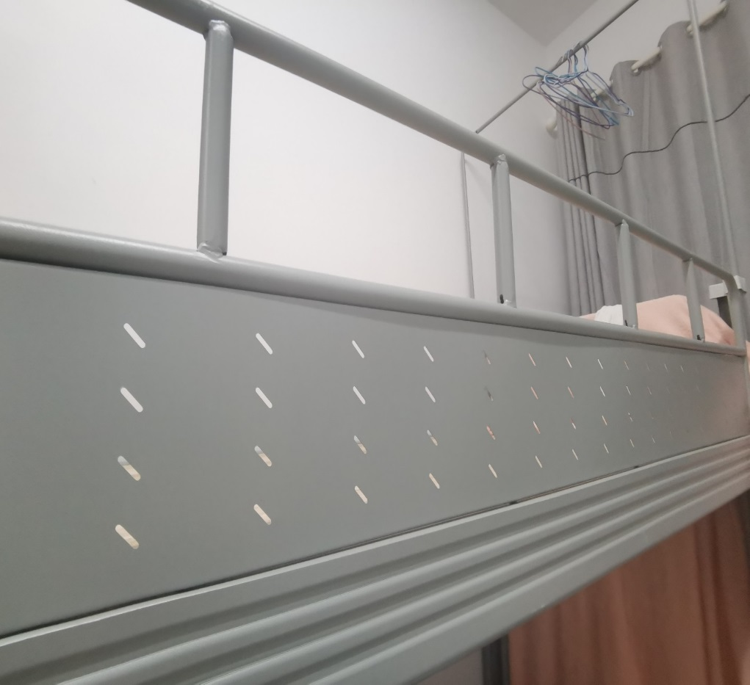

Slide 17
任务二：理解人机关系要实现的目标
健康
以人为本，保护健康
是指人在长期操作或使用产品过程中，产品不会对人的健康造成不良影响。

Slide 18
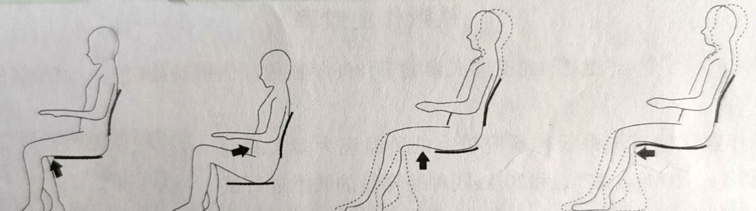
马上行动

Slide 19
任务二：理解人机关系要实现的目标

Slide 20
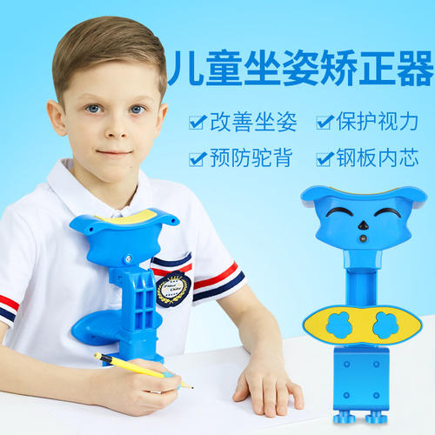
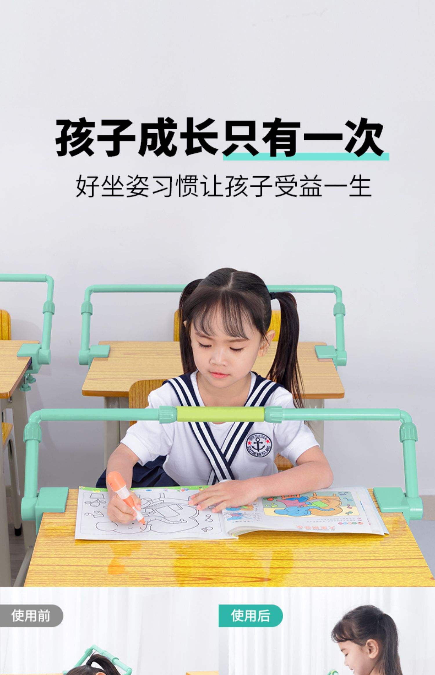

Slide 21
任务二：理解人机关系要实现的目标
舒适
自然和谐，身心愉悦
是指人在使用产品的过程中，人体能处于自然的状态，操作或使用姿势能够在人们自然、正常的肢体活动范围之内，从而使人不会过早的产生疲劳。
心理上的舒适感受也是人机关系应当考虑的目标。

Slide 22
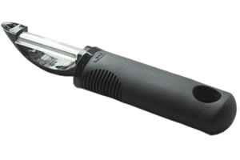
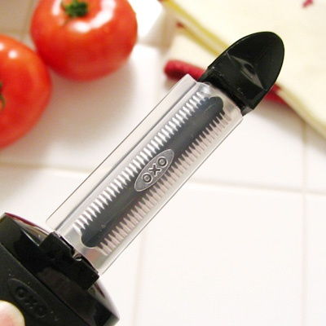

Slide 23
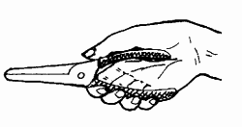
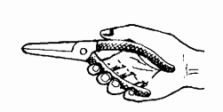
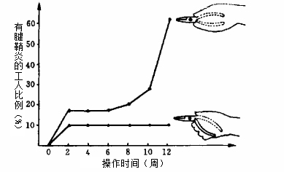

Slide 24
归纳人机关系要达到的目标并举例
①高效（关键字）：快速、便捷、方便、一···就可以了、一键操作等；
②安全（关键字）：瞬间受伤、外因导致、流血、跌落、滑到摔伤、被扎到、被割伤等；
③健康（关键字）：长期、内因导致、疾病、职业病，近视、斜视、驼背等；
④舒适（关键字）：不过早疲劳、生理和心理上舒适，产品防潮、透气，柔软等。

Slide 25
拓展延伸
辨析：
（1）健康Vs安全：安全更加“显性”、健康更加“隐性”，如桌角尖锐的棱角对人来说是不安全的，改为圆润的造型体现人机关系的安全目标，而不是健康的目标；
（2）健康Vs舒适：健康表现为内在、而舒适表现为外在，如坐在柔软的沙发对于人来说体现在身体的安逸、惬意，而对人的健康方面没有明显作用；

Slide 26
任务三：探究实现合理人机关系的方式
明确设计涉及哪些人机关系
考虑到这些人机关系涉及到哪些因素和技术指标
除了这些，我们还应该注意什么呢？

Slide 27
任务三：探究实现合理人机关系的方式
普通人群与特殊人群
静态的人与动态的人
人的生理需求与心理需求
信息的交互

Slide 28
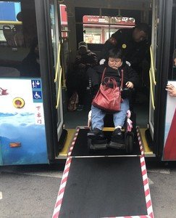
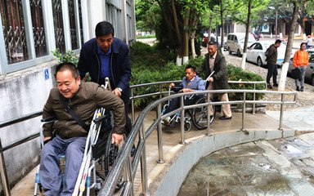
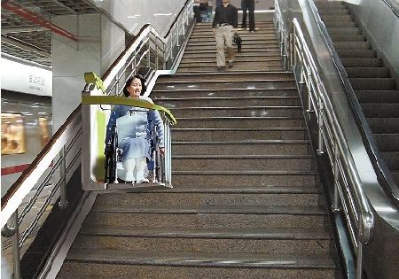
任务三：探究实现合理人机关系的方式
普通人群与特殊人群
大多数产品是为普通人群设计的，设计参照的标准是依据普通人群的数据确定的

Slide 29
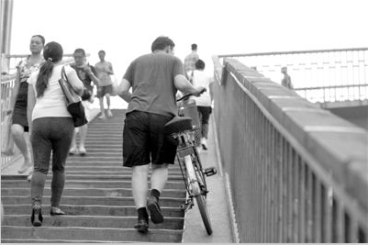

Slide 30
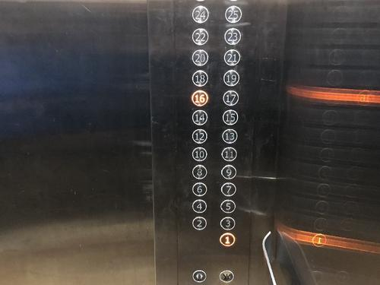
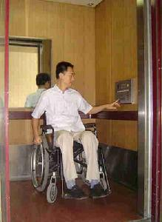

Slide 31
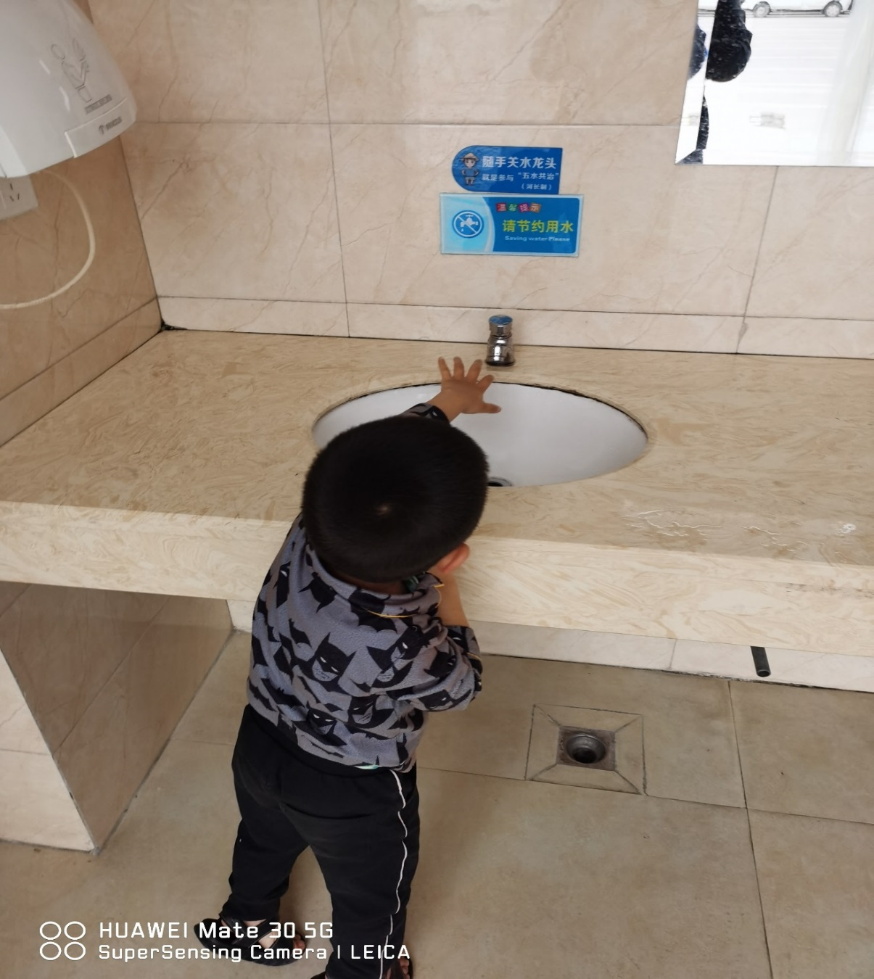
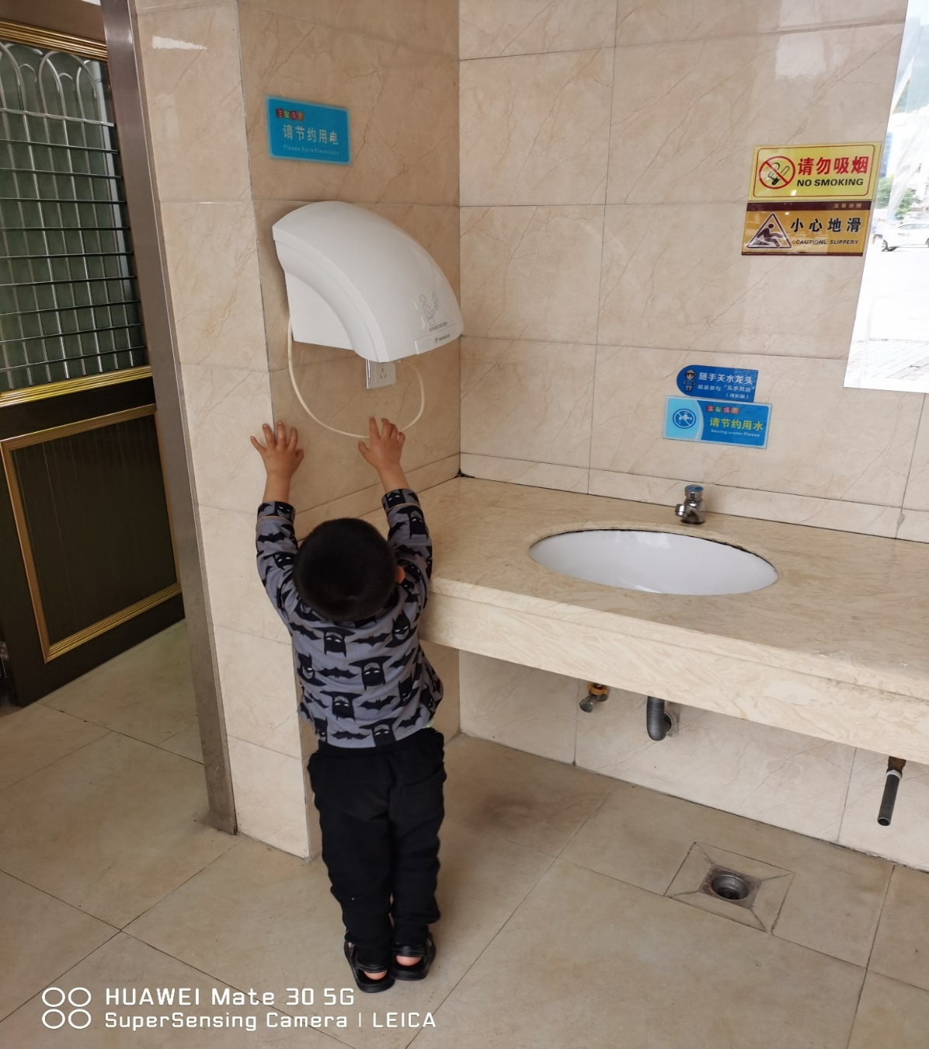
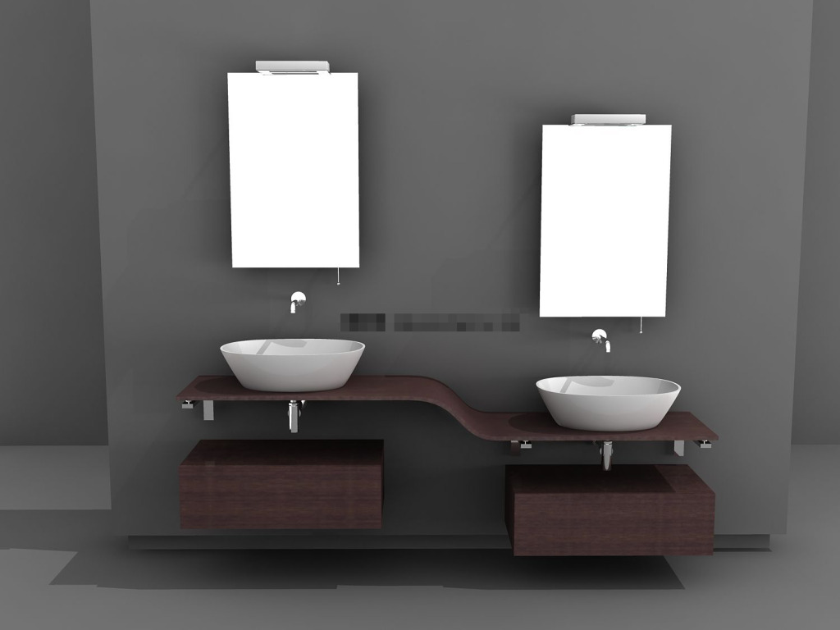

Slide 32
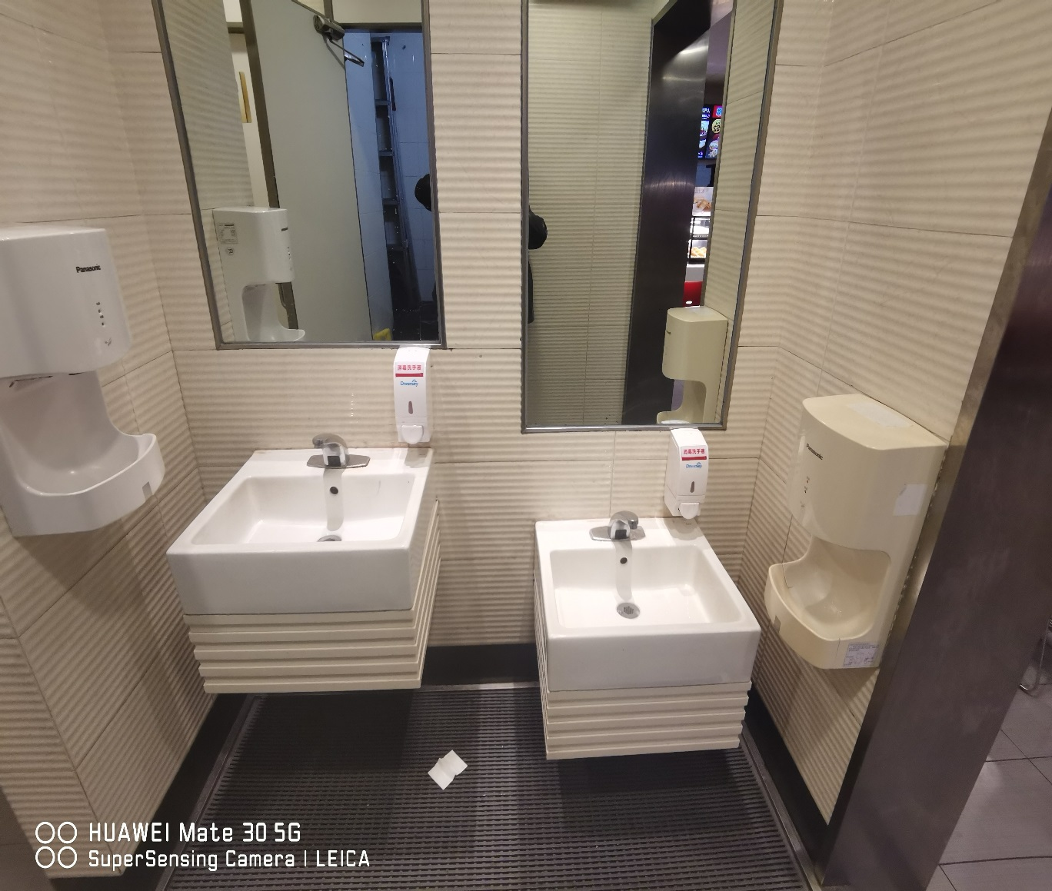

Slide 33
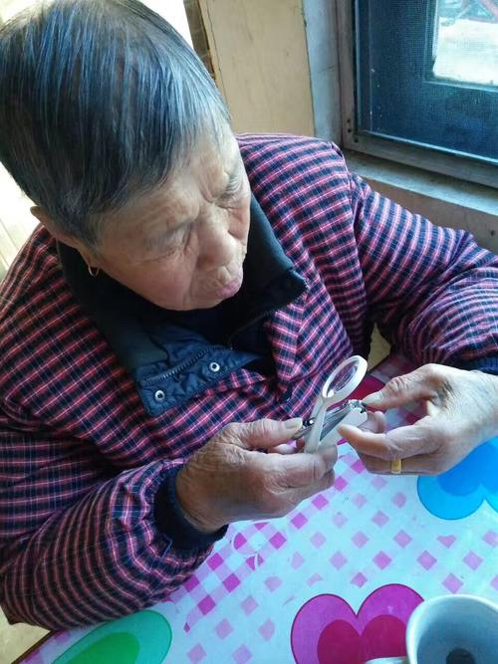
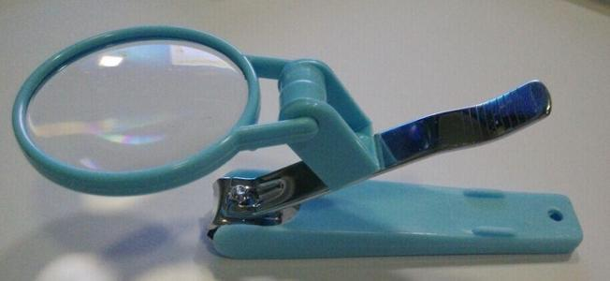

Slide 34
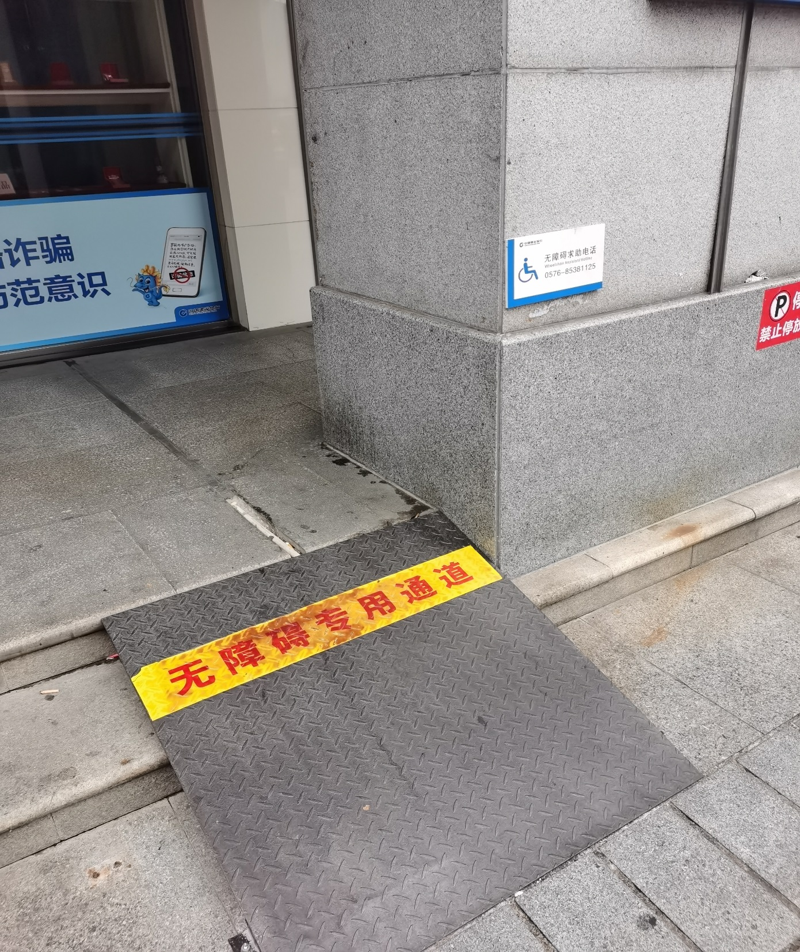

Slide 35
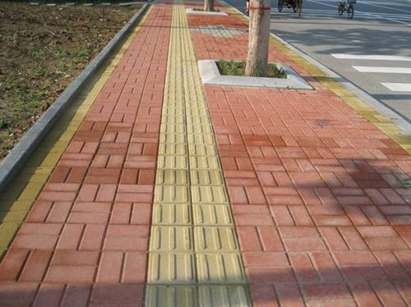

Slide 36
色盲患者傻傻分不清？
这是考虑特殊人群吗？

Slide 37
任务三：探究实现合理人机关系的方式
静态的人与动态的人
人使用产品时处于静态和动态两种状态交替之中
设计的产品不仅要符合人体的静态尺寸，还要符合动态尺寸

Slide 39
静态的人和动态的人

Slide 40
静态的人和动态的人

Slide 42
任务三：探究实现合理人机关系的方式
人的生理需求和心理需求
不仅要满足人的生理需求（高矮、胖瘦、身体状况）
还要满足人的心理需求（视觉、听觉、触觉等）
你好！
你好！

Slide 43
任务三：探究实现合理人机关系的方式
要满足人的心理需求要考虑五个方面的问题
视觉：对产品的色彩、形态、空间关系的感觉
听觉：对产品声音的感觉
味觉：对产品口味的感觉
嗅觉：对产品气味的感觉
触觉：手、足、皮肤对产品的感觉

Slide 44
任务三：探究实现合理人机关系的方式
不同的颜色对人心理的影响
红色——喜庆、热情、危险、警示、
白色——纯洁、神圣、高雅、轻、飘
黑色——有力、坚固、沉重、神秘、严肃
灰色——平凡、谦和、失意、中庸
蓝色——沉着、冷静、宽敞、高大

Slide 45
任务三：探究实现合理人机关系的方式
卧室、家居等的设计一般以暖色调为主，以营造温馨的氛围
办公室一般以冷色调为主，以求严谨高效的工作氛围
医院病房以白色（纯净）、绿色（活力）、浅蓝色（放松、宁静）为主

Slide 46
任务三：探究实现合理人机关系的方式
信息的交互
人与产品的互动过程就是人机之间运用信息语言交流的过程
改善信息传递的途径能够获得更好的人机关系
不同信息有着不同特征，应该根据设计目的为人机交互选择最佳的
信息传递类型

Slide 48
任务三：探究实现合理人机关系的方式
日常生活中有哪些产品被人使用时，与人能够很好地进行声音、闪灯、提示语等信息的交互？
电脑以对话框的形式把信息反馈给电脑操作者
电脑反馈给操作者的信息可以是多种多样的，比如：图像画面、声音等
利用鼠标键盘输入指令

Slide 51
如何实现合理的人机关系
在实现合理人机关系的设计中，我们应处理好普通人群与特殊人群，静态的人与动态的人，人的生理需求与心理需求，信息的交互等方面的关系。

Slide 52
本节小结
高效
安全
人机关系中要实现的目标
健康
舒适
普通人群和特殊人群
实现合理的人机关系应该关注
静态的人和动态的人
人的生理需求和心理需求
信息的交互

Slide 54
场 景 | 特殊人群 | 解决方案
餐厅洗手池
地铁站楼梯
医院挂号排队

Slide 55
场 景 | 需要考虑的动态尺寸
淋浴房
超市货架与通道
学生公寓双层床

Slide 56
产 品 | 需要考虑的心理需求
儿童抱枕
老年人躺椅
学生用笔袋

Slide 57
信息交互方式 | 适合应用的产品
数 字
指示灯
图 标

